Slide 1
SOKAK KOŞULLARINDAKİ ÇOCUKLARA YÖNELİK HİZMETLER VE ÇOCUK İŞÇİLİĞİYLE MÜCADELE
Anahtar Sözcükler:
Sokakta yaşayan çocuk, sokakta çalışan çocuk, çocuk işçiliği, çocuk işçiliğiyle mücadele

Slide 2
Sunum Planı
Sokak koşullarında bulunan çocuklar ve çocuk işçiliğiyle ilgili yasal düzenlemeler
Sokakta yaşama, çalıştırılma ve çocuk işçiliğinin nedenleri
Sokakta yaşayan/çalıştırılan ve çocuk işçiliğine yönlendirilen çocukların maruz kaldığı riskler
Sokakta yaşayan/çalıştırılan ve/veya çocuk işçiliğine yönlendirilen çocukların korunması

Slide 3
Sokak Koşullarındaki Çocuğun Tanımlanması
Çocuğun sokakla ilişkisini ailesi ile olan bağına göre sınıflandıran kavramlar mevcuttur.
Sokak çocuğu veya evsiz çocuk gibi nitelendirmeler etiketleyici ve ötekileştiricidir.
“Sokak ortamındaki çocuk” veya “sokak koşullarındaki çocuk” ifadeleri tercih edilmelidir.

Slide 4
Çocuk İşçiliğinin Tanımlanması
Çocukları çocukluk yaşamlarından alıkoyan
Potansiyellerini gerçekleştirmesini engelleyen
Fiziksel, zihinsel, sosyal ve ahlaki gelişimlerini tehlikeye atan
Eğitim gibi temel haklarından mahrum bırakan çalıştırma biçimi
(ILO, 2023).

Slide 5
Sokak Koşullarında Bulunan Çocuklar ve Çocuk İşçiliğiyle İlgili Yasal Düzenlemeler
Birleşmiş Milletler Çocuk Hakları Sözleşmesi
İstihdama Kabulde Asgari Yaşa İlişkin 138 Sayılı ILO Sözleşmesi
182 Sayılı En Kötü Biçimlerdeki Çocuk İşçiliğinin Yasaklanması ve Ortadan Kaldırılmasına İlişkin ILO Acil Eylem Sözleşmesi
Sosyal Hizmetler Kanunu (2828)
Çocuk Koruma Kanunu (5395)
İş Kanunu (4857)
İlköğretim ve Eğitim Kanunu (222)

Slide 6
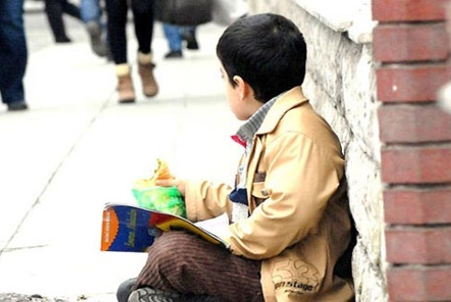
Sokakta Yaşama, Çalıştırılma ve Çocuk İşçiliğinin Nedenleri
Aile bütünlüğünün bozulması
Aile içi ihmal ve istismar
Üvey ebeveyn faktörü
Yoksulluk
Göç

Slide 7
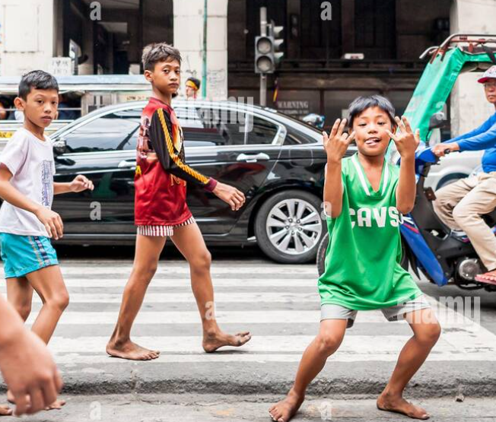
Sokakta Yaşayan/Çalıştırılan ve Çocuk İşçiliğine Yönlendirilen Çocukların Maruz Kaldığı Riskler
Suça sürüklenme
Okul başarısızlığı ve okuldan kopma
Alkol ve madde bağımlılığı
Fiziksel ve ruhsal sağlık sorunları
İstismara uğrama
Damgalanma ve dışlanma

Slide 8
Sokakta Yaşayan/Çalıştırılan ve/veya Çocuk İşçiliğine Yönlendirilen Çocukların Korunması
Uygulama Dayanakları
Çalışma ve Sosyal Güvenlik Bakanlığı tarafından yürürlüğe konulan Çocuk İşçiliği ile Mücadele Ulusal Programı Faaliyet Planı (2017-2023)
Aile ve Sosyal Hizmetler Bakanlığı tarafından yürürlüğe konulan Türkiye Çocuk Hakları Strateji Belgesi ve Eylem Planı (2023-2028)

Slide 9
Sokakta Yaşayan/Çalıştırılan ve/veya Çocuk İşçiliğine Yönlendirilen Çocukların Korunması
Çocuk işçi olan ve sokak ortamında bulunan çocukların ailelerinin temel hizmetlere erişimini güçlendirme
Ailelere sağlanacak ekonomik yardımın yanı sıra psikososyal hizmetler konusunda değerlendirme yapmak, bölgenin sosyo-demografik profilini belirlemek
Çocuk işçiliğine yönelik toplumsal bilinci artırma/farkındalık oluşturma
«Uygun yaş ve gelişim özelliği sergilemeden gelir getirici çalışma kapsamında yer almak istememeleri çocukların hakkıdır.»

Slide 10
Sokakta Yaşayan/Çalıştırılan ve/veya Çocuk İşçiliğine Yönlendirilen Çocukların Korunması
Çocuk haklarına ilişkin ulusal ve yerel düzeyde kampanyalar
Çocuklarla temas eden tüm meslek gruplarının çocuk hakları konusundaki farkındalığını yükseltmek
Çocuk işçileri mesleki eğitime yönlendirme
Çocuk işçiliğini çocuğun çalışmasına çevirmek, iş ve meslek edinme olanakları sağlamak

Slide 11
Sokakta Yaşayan/Çalıştırılan ve/veya Çocuk İşçiliğine Yönlendirilen Çocukların Korunması
Mevsimlik tarım işçisi ailelerin çocuklarına sağlanan kaynak ve hizmetleri güçlendirme
METİP alanlarının artırılmasına çalışmak ve çok paydaşlı faaliyetler tasarlamak
Sosyal hizmet kuruluşları ile yerel yönetimler ve sivil toplum örgütleri arasında işbirliğini geliştirme
Belediyelerin hizmetlerini koordineli olarak geliştirmek, sivil toplum örgütlerinin gönüllü çabalarını yönlendirmek

Slide 12
Sokakta Yaşayan/Çalıştırılan ve/veya Çocuk İşçiliğine Yönlendirilen Çocukların Korunması
Sokak ortamında yaşayan ve çalıştırılan çocuklara ilişki temelli hizmet sunumu
Sokak ortamındaki çocukları gündüzlü hizmetlerden yararlandırmak
Risk altındaki çocukların desteklenmesi için okul sistemiyle çalışma
Eğitim bağlamında risk altında bulunan çocukları takip etmek
Yasal ve idari düzlemde denetim ve yaptırım mekanizmalarının işletilmesi
Mevcut düzenlemelerin uygulanması konusunda kararlılık göstermek

Slide 13
Çocukların Korunmasında Sorumluluğu Bulunan Kurum ve Kuruluşlar
Aile ve Sosyal Hizmetler Bakanlığı
Milli Eğitim Bakanlığı
İçişleri Bakanlığı
Çalışma ve Sosyal Güvenlik Bakanlığı
Yerel Yönetimler

Slide 14
ÖZET
Bu modülde sokak ortamında bulunan ve çocuk işçiliğine yönlendirilen çocukların korunmasına yönelik bir çerçeve sunulmuştur.
Bu çocukların korunmasına yönelik çok paydaşlı bir işbirliğine dayalı olarak gerçekleştirilebilecek bir dizi uygulama önerisi paylaşılmıştır.

Slide 15
Teşekkürler
“Bu doküman Avrupa Birliği mali desteği ile oluşturulmuştur. Bu yayının içeriğinden yalnızca WEglobal liderliğindeki konsorsiyum sorumludur ve hiçbir şekilde Avrupa Birliğinin görüşlerini yansıtmamaktadır.”

